Slide 1
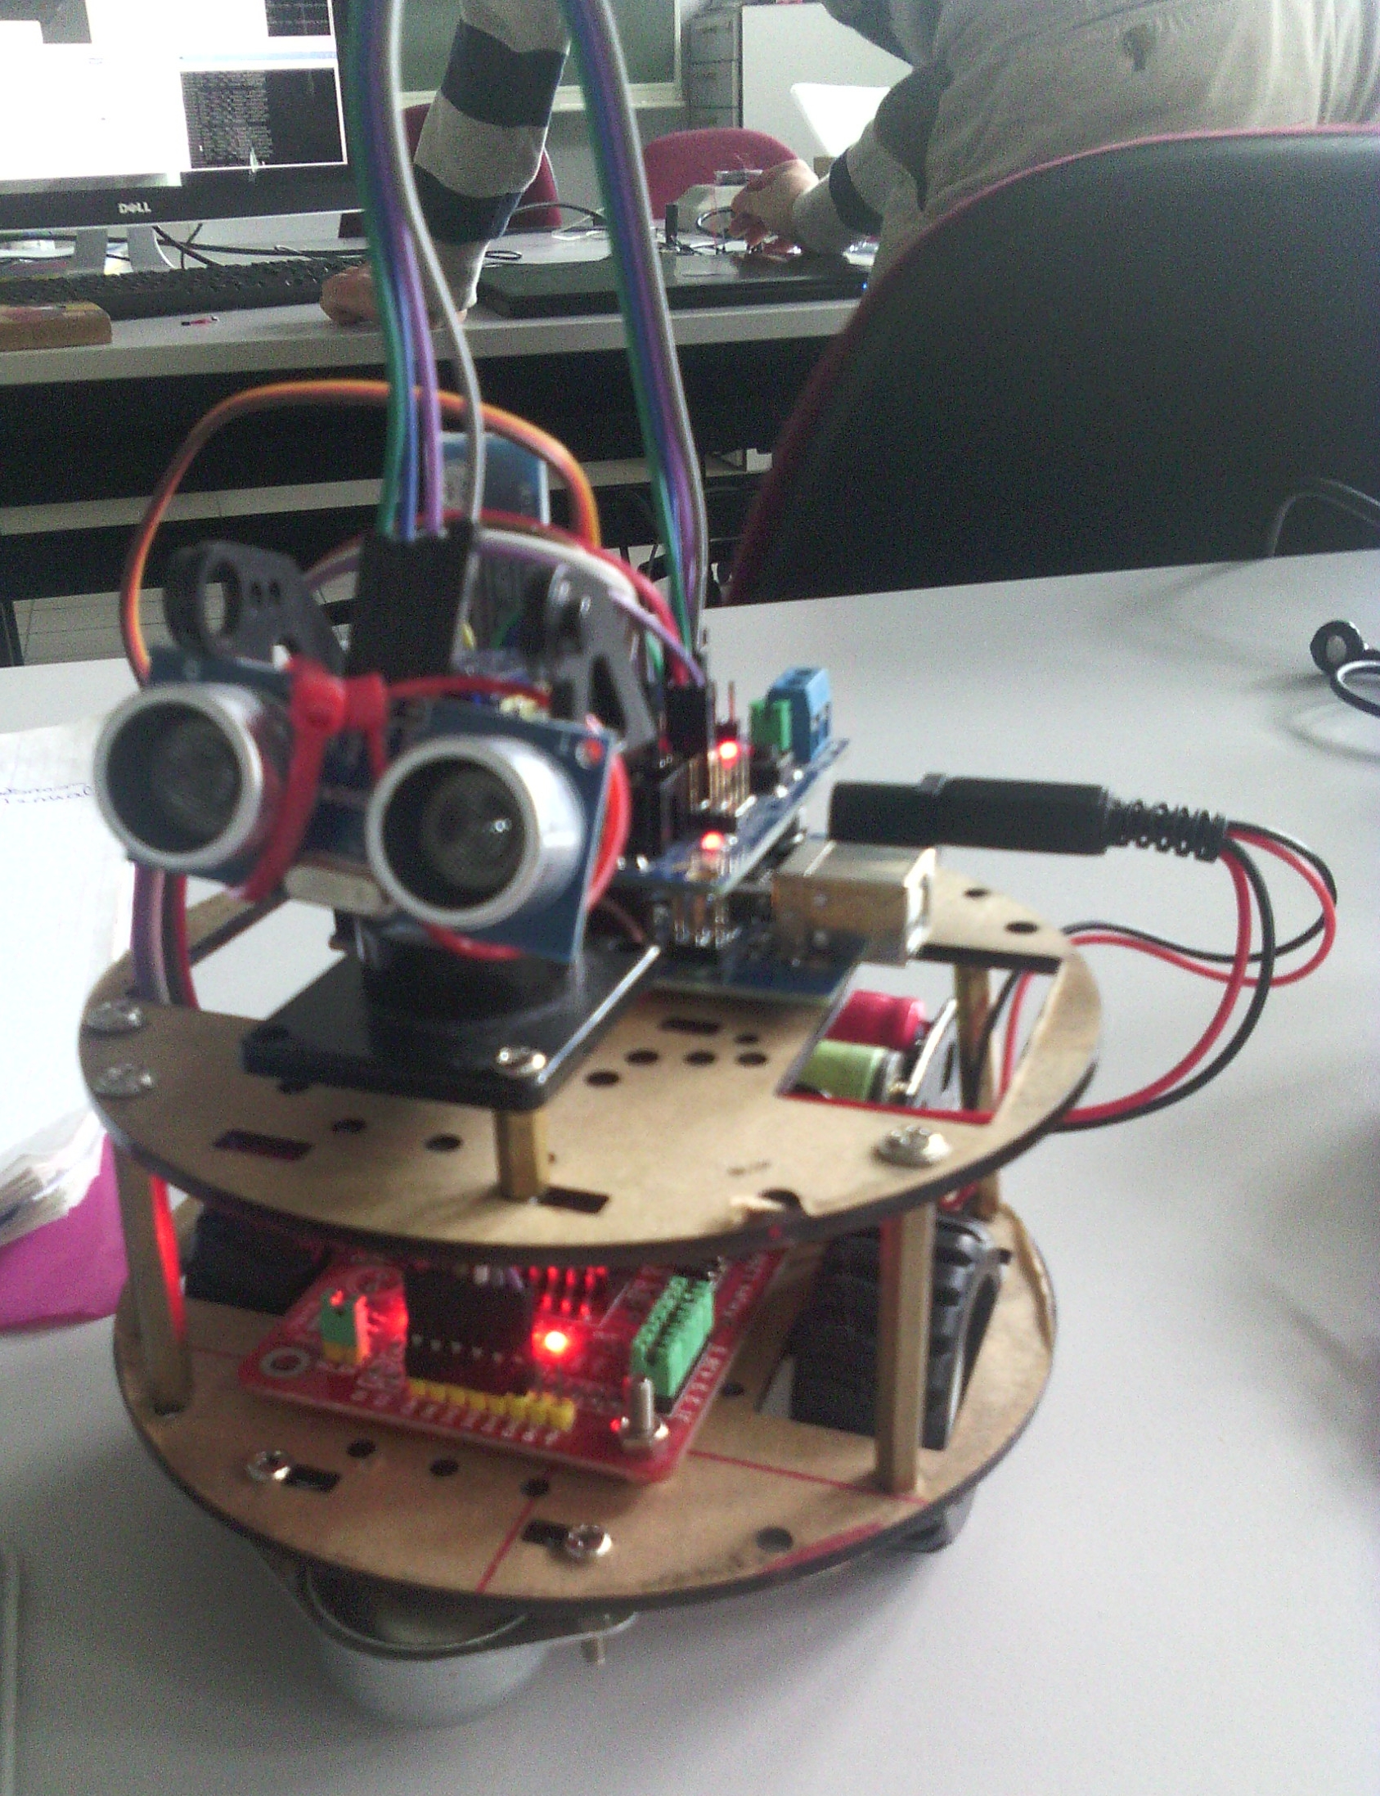
Arduino robot
Hein Pauwelyn en Bavo De Waele

Slide 2
Inleiding
Besturen via smartphone (bluetooth)
Autonoom rijden
Zwarte lijn volgen
Sonar

Slide 3

Lijnvolger
3 licht sensoren
Indien 1 hoog en 3 hoog → rechtdoor
Indien 1 hoog en 3 laag → rechts
Indien 1 laag en 3 hoog → links

Slide 4
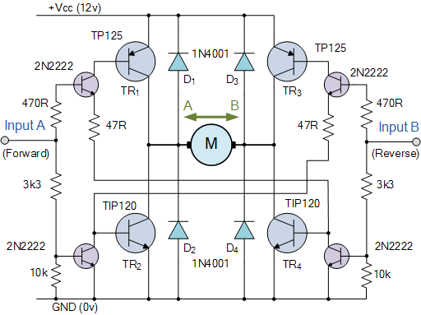
Motors
2 ingangen
Directie wisselen = vooruit of achteruit rijden

Slide 5
Motor code
int speed = 255;
void motorAOn()
{
analogWrite(enableA, speed);
}
void motorAOff()
{
digitalWrite(enableB, LOW);
}
void motorBOn()
{
digitalWrite(enableB, speed);
}
void motorBOff()
{
analogWrite(enableA, LOW);
}

Slide 6
Motor code
void motorAForward()
{
digitalWrite(pinA1, HIGH);
digitalWrite(pinA2, LOW);
}
void motorABackward()
{
digitalWrite(pinA1, LOW);
digitalWrite(pinA2, HIGH);
}
void motorBForward()
{
digitalWrite(pinB1, LOW);
digitalWrite(pinB2, HIGH);
}
void motorBBackward()
{
digitalWrite(pinB1, HIGH);
digitalWrite(pinB2, LOW);
}

Slide 7
Motor code
void motorACoast()
{
digitalWrite(pinA1, LOW);
digitalWrite(pinA2, LOW);
}
void motorABrake()
{
digitalWrite(pinA1, HIGH);
digitalWrite(pinA2, HIGH);
}
void motorBCoast()
{
digitalWrite(pinB1, LOW);
digitalWrite(pinB2, LOW);
}
void motorBBrake()
{
digitalWrite(pinB1, HIGH);
digitalWrite(pinB2, HIGH);
}

Slide 8
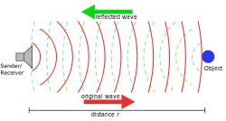
Ultra sonar
C++
Klikjes zenden en ontvangen
Nadeel: veel storingen

Slide 9
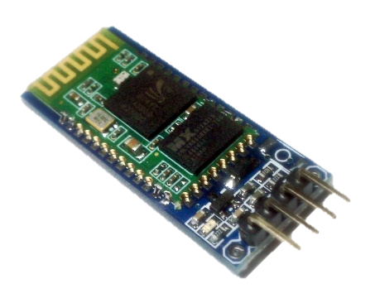
Bluetooth ontvangen
2 buitenste pinnen → power
2 binnenste pinnen → RX en TX (resp. ontvangen en versturen)
COM poorten

Slide 10
Bluetooth verzenden
Klassen die we gebruiken
BluetoothSockets
BluetoothDevice
BluetoothAdapter
ConnectThreadListener

Slide 11
Korte demo

Slide 12
Slot
Veel technische en andere aspecten bijgeleerd
Elk aspect leerzaam en goed

Slide 13
Zijn er nog vragen?

